Slide 1
6
직육면체의 부피와 겉넓이
(『수학』 126~129쪽 , 『수학 익힘』 86~89쪽)
6~7
직육면체의 겉넓이를 구하는 방법을 알아볼까요
차시

Slide 2
6~7차시
직육면체의 겉넓이를 구하는 방법을 알아볼까요
직육면체의 겉넓이를 구하는 여러 가지 방법을 찾아 식으로 나타내고 설명해 보아요.
학습
문제

Slide 3
과자 상자의 겉넓이 비교하기
부피가 같은 직육면체 모양 상자 중에서 겉넓이가 작은 상자를 고르려고 합니다. 어떤 상자를 고르면 좋을지 생각해 봅시다.

Slide 4
과자 상자의 겉넓이 비교하기
두 직육면체의 부피를 구해 보세요.
가: 9$×$8$×$5=360 (${cm}^{3}$)
나: 6$×$6$×$10=360 (${cm}^{3}$)
두 직육면체의 겉넓이를 비교해 보세요. 눈으로 비교해 보았을 때 어느 직육면체의 겉넓이가 더 작아 보이나요?
직육면체 나의 겉넓이가 더 작아 보입니다.

Slide 5
여러 가지 방법으로
직육면체 가의 겉넓이 구하기
직육면체 가의 겉넓이를 여러 가지 방법으로 구해 봅시다.
5

Slide 6
여러 가지 방법으로
직육면체 가의 겉넓이 구하기
직육면체 가의 겉넓이를 구하는 여러 가지 방법을 말해 보세요.
여섯 면의 넓이를 각각 구해 모두 더합니다. ㉠+㉡+㉢+㉣+㉤+㉥
합동인 면이 세 쌍이므로 세 면(㉠, ㉡, ㉢)의 넓이를 구해 각각 2배 한 뒤 더합니다.
㉠×2+㉡×2+㉢×2
합동인 면이 세 쌍이므로 세 면(㉠, ㉡, ㉢)의 합을 구한 뒤 2배 합니다.
(㉠+㉡+㉢)×2
두 밑면의 넓이와 옆면의 넓이를 더합니다. ㉠×2+(㉤+㉡+㉢+㉣)
⇨
⇨
⇨
⇨

Slide 7
여러 가지 방법으로
직육면체 가의 겉넓이 구하기
직육면체 가의 겉넓이를 구하는 방법을 식으로 나타내고, 겉넓이를 구해 보세요.
314
예)
(9×8)×2+(9×5)×2+(8×5)×2=314 (${cm}^{2}$)
(9×8+9×5+8×5)×2=314 (${cm}^{2}$)
(9×8)×2+(8+9+8+9)×5=314 (${cm}^{2}$)

Slide 8
여러 가지 방법으로
직육면체 가의 겉넓이 구하기
어떤 방법이 더 간편한지 친구들과 이야기해 보세요.
직육면체의 합동인 면이 세 쌍임을 이용하면 쉽게 구할 수 있습니다.
직육면체의 합동인 면이 세 쌍임을 이용할 때, 한 꼭짓점에서 만나는 세 면의 넓이를 더한 뒤 2배 하니까 간편했습니다.
전개도를 이용하여 한 밑면의 넓이를 2배 하고, 옆면의 넓이를 더하면 쉽게 구할 수 있습니다
옆면의 넓이를 구할 때 가로를 하나씩 더하는 것보다 두 모서리를 더한 후 2배 하니까 더 간편했습니다.

Slide 9
전개도를 이용하여
직육면체 나의 겉넓이 구하기
전개도를 이용하여 직육면체 나의 겉넓이를 구해 봅시다.
직육면체 나의 전개도를 모눈종이에 그려 보세요.

Slide 10
전개도를 이용하여
직육면체 나의 겉넓이 구하기
직육면체 나의 겉넓이를 구하는 방법을 찾아 식으로 나타내고, 겉넓이를 구해 보세요.
예)
(6×6)+(6×6)+(6×10)+(6×10)+(6×10)+(6×10)=312 (${cm}^{2}$)
(6×6)×2+(6×10)×4=312 (${cm}^{2}$)
(6×6)×2+(6×10)×2+(6×10)×2=312 (${cm}^{2}$)
⇨ (6×6+6×10+6×10)×2=312 (${cm}^{2}$)
(6×6)×2+(6+6+6+6)×10=312 (${cm}^{2}$)
⇨ (6×6)×2+(6×4)×10=312 (${cm}^{2}$)

Slide 11
전개도를 이용하여
직육면체 나의 겉넓이 구하기
친구들의 방법을 비교해 보고 어느 것이 더 간편한지 이야기해 보세요.
직육면체 나는 밑면이 정사각형이므로 옆면이 모두 합동이 됩니다. 따라서 옆면의 넓이가 모두 같다는 것을 이용하면 쉽게 구할 수 있습니다.
전개도를 이용하면 한 밑면의 넓이를 2배 하고, 옆면의 넓이를 더하면 쉽게 구할 수 있습니다.
직육면체 가와 나 중 겉넓이가 더 작은 상자는 무엇인가요?
겉넓이가 더 작은 상자는 나입니다.

Slide 12
정육면체의 겉넓이를 구하는 방법
알아보기
정육면체의 겉넓이를 구하는 방법을 알아봅시다.
정육면체의 겉넓이를 구하는 방법을 식으로 나타내고, 겉넓이를 구해 보세요.
정육면체의 한 면의 넓이가 2×2=4 (${cm}^{2}$)이므로 겉넓이는 4×6=24 (${cm}^{2}$)입니다.
한 모서리의 길이가 8 $cm$인 정육면체의 겉넓이는 몇 ${cm}^{2}인가$요 ?
정육면체의 한 면의 넓이가 8×8=64 (${cm}^{2}$)이므로 겉넓이는 64×6=384 (${cm}^{2}$)입니다.

Slide 13
정육면체의 겉넓이를 구하는 방법
알아보기
정육면체의 겉넓이를 구하는 방법을 말해 보세요.
정육면체 여섯 면의 넓이를 각각 구해 모두 더합니다.
정육면체 여섯 면의 넓이가 모두 같으므로 한 면의 넓이를 6배 합니다.
정육면체의 겉넓이 구하는 방법을 ‘한 모서리의 길이’를 사용하여 식으로 나타내어 보세요.
(정육면체의 겉넓이)=(한 모서리의 길이) ×(
한 모서리의 길이
)×( )
6

Slide 14
두 상자의 겉넓이 비교하기
두 상자 중 겉넓이가 더 큰 상자는 어느 것인지 찾아봅시다.
가의 겉넓이는 268 ${cm}^{2}$이고, 나의 겉넓이는 294 ${cm}^{2}$이므로 나의 겉넓이가 더 큽니다.

Slide 15
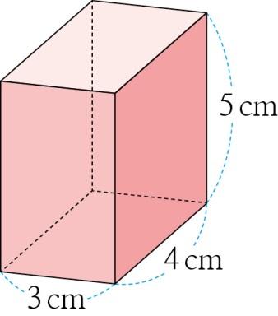
형성평가
문제 1. 직육면체의 겉넓이를 구하려고 합니다. 안에 알맞은 수를 써넣으세요.
여섯 면의 넓이의 합으로 구하기
12 + 12 +
15
+
15
+
15
+
15
=
94
(${cm}^{2}$)
세 쌍의 면이 합동이라는 성질을 이용하여 구하기
15
20
94
(${cm}^{2}$)
( 12 + + ) × 2 =

Slide 16
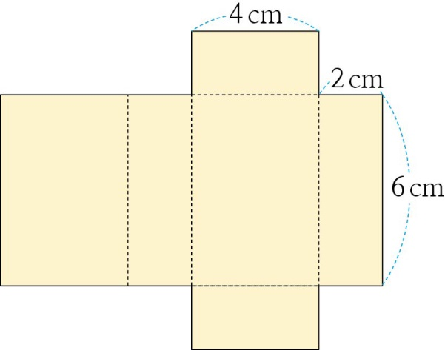
형성평가
문제 2. 다음 전개도를 이용하여 직육면체 모양의 상자를 만들었습니다. 만든 상자의
겉넓이는 몇 ${cm}^{2}$인지 식을 쓰고 구해 보세요.
(4×2+4×6+2×6)×2=88
88
$${cm}^{2}$$

Slide 17
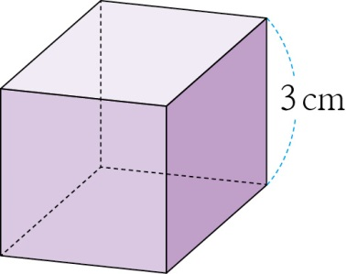
형성평가
문제 3. 정육면체의 겉넓이를 구하는 식을 쓰고 답을 구해 보세요.
3 × 3 × 6 =54
54
$${cm}^{2}$$

Slide 18
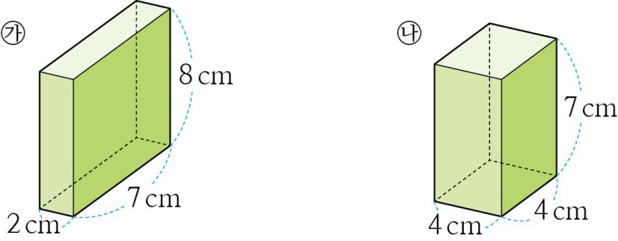
형성평가
문제 4. 부피가 같은 두 직육면체 중 겉넓이가 더 작은 것을 찾아 기호를 써 보세요.
( )
㉯
㉮의 겉넓이: (14+56+16)×2=172 (${cm}^{2}$)
㉯의 겉넓이: (16+28+28)×2=144 (${cm}^{2}$)

Slide 19
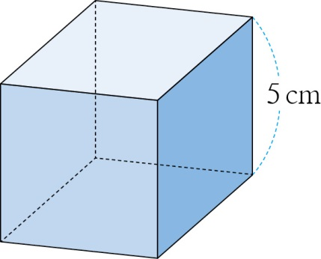
형성평가
문제 5. 정육면체의 각 모서리의 길이를 2배로 늘렸을 때, 정육면체의 겉넓이는 처음
정육면체의 겉넓이의 몇 배가 되는지 구해 보세요.
( )배
2

Slide 20
형성평가
문제 6. 밑면이 정사각형인 직육면체가 있습니다. 이 밑면의 넓이가 49 ${cm}^{2}$이고,
높이가 10 $cm$일 때, 이 직육면체의 겉넓이를 구해 보세요.
( ) ${cm}^{2}$
378
직육면체의 두 밑면의 넓이와 옆면의 넓이를 더합니다.
49×2+(7×4)×10=378 (${cm}^{2}$)

Slide 21
6~7차시
직육면체의 겉넓이를 구하는 방법을 알아볼까요
다음 시간에 배울 내용 알아보기
8
도전 수학
차시

